Slide 1
제 6 장 보조 기억장치 관리와
디스크 스케줄링
Section 1 개 요
Section 2 디스크 가용 공간 관리
Section 3 디스크 스케줄링 기법

Slide 2
Section 1 개요
1. 주기억장치와 보조기억장치의 특성
1) 주기억장치(main memory)
주기억장치는 CPU와 직접 통신하는 기억장치
 RAM의 종류
읽고 저장할 수 있는 반도체 기억장치로서 정적 램(Static
RAM : SRAM)과 동적 램(Dynamic RAM : DRAM)으로 구분
SRAM(L1/L2캐시메모리, CMOS로 사용됨)
  전원이 들어오는 동안에는 내용을 계속 유지
  집적도가 낮다.(6Tr’s, 4Tr’s+2Reg)
  속도가 빠르다.
  소비전력이 높다.
DRAM(EDO램, DDR램, SD램)
  일정 주기마다 재생(refresh)작업 필요(1Tr+1Cp)
  가격이 저렴하다.

Slide 3
Section 1 개요
 ROM의 종류
Mask ROM
  특정제품용 프로그램을 제조과정에 입력해 놓는 ROM
  (메인보드, 그래픽카드, I/O카드 등에 장착되는 ROM)
PROM(programmable read-only memory)
  사용자가 원하는 내용을 한번만 기록할 수 있는 ROM으로
  주문자에 맞게 제조되는 소량 생산 제품들에 보통 사용
EPROM(erasable programmable read-only memory)
자외선으로 여러 차례 내용을 지우고 다시 저장할 수 있는 ROM
EEPROM (electrically erasable programmable read-only memory)
EPROM 의 느린 기록 속도를 보완한 ROM
플래시메모리 : 비휘발성(ROM) 저전력 읽기쓰기(RAM) memory로 EEPROM보다
저렴하고, 충격에 강함. (ex) mp3, 디카, 핸펀, USB메모리, SolidStateDrive

Slide 4
Section 1 개요
2) 보조기억 장치(2nd memory, aux memory)
주기억장치(RAM)는 휘발성이고 용량이 제한적이므로 데이터를
영구 보존할 필요가 있음
(ex) 자기 디스크, 광디스크, 자기 드럼, 자기 테이프, CCD
 보조기억 장치 구분.
 순차접근 기억장치(SASD: Sequential Access Storage Device)
자기테이프 장치처럼 적절한 정보를 찾을 때 까지 순차적으로 검색하는 매체.
 직접접근 기억장치(DASD: Direct Access Storage Device)
자기 디스크 장치처럼 주소를 통해 직접 정보에 접근하는 매체

Slide 5
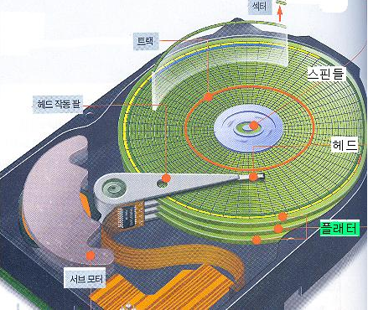
Section 1 개요
3) 자기 디스크 장치

Slide 6
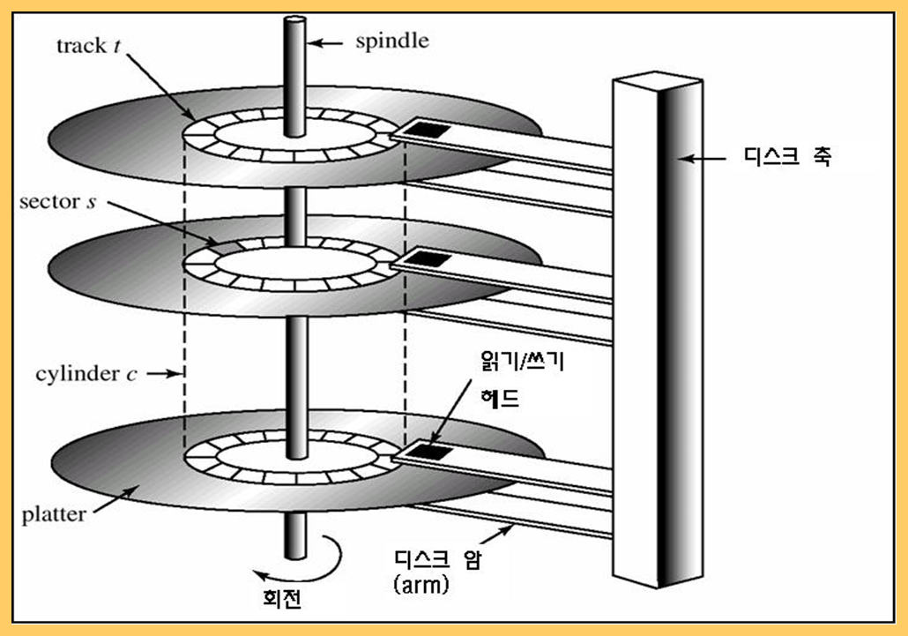
Section 1 개요

Slide 7
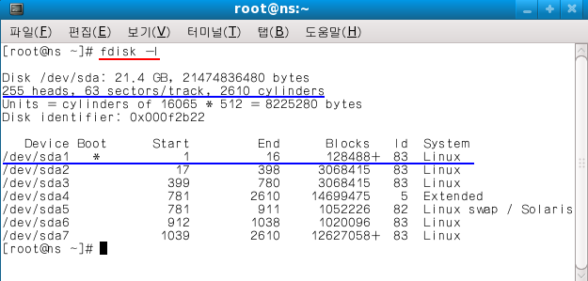
Section 1 개요
Low Format : manufacturer/user
=> (512bytes,4k)/sector
High Format : user
=> #fdisk -b 8096 /dev/sda2

Slide 8
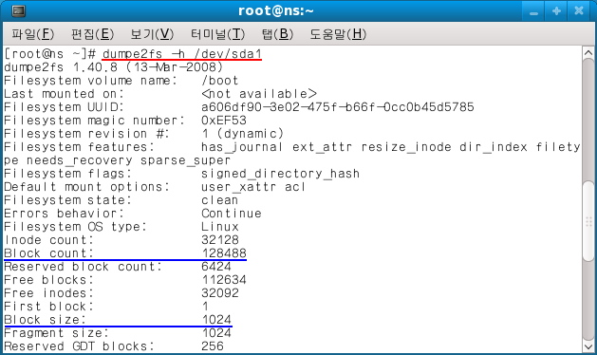
Section 1 개요

Slide 9
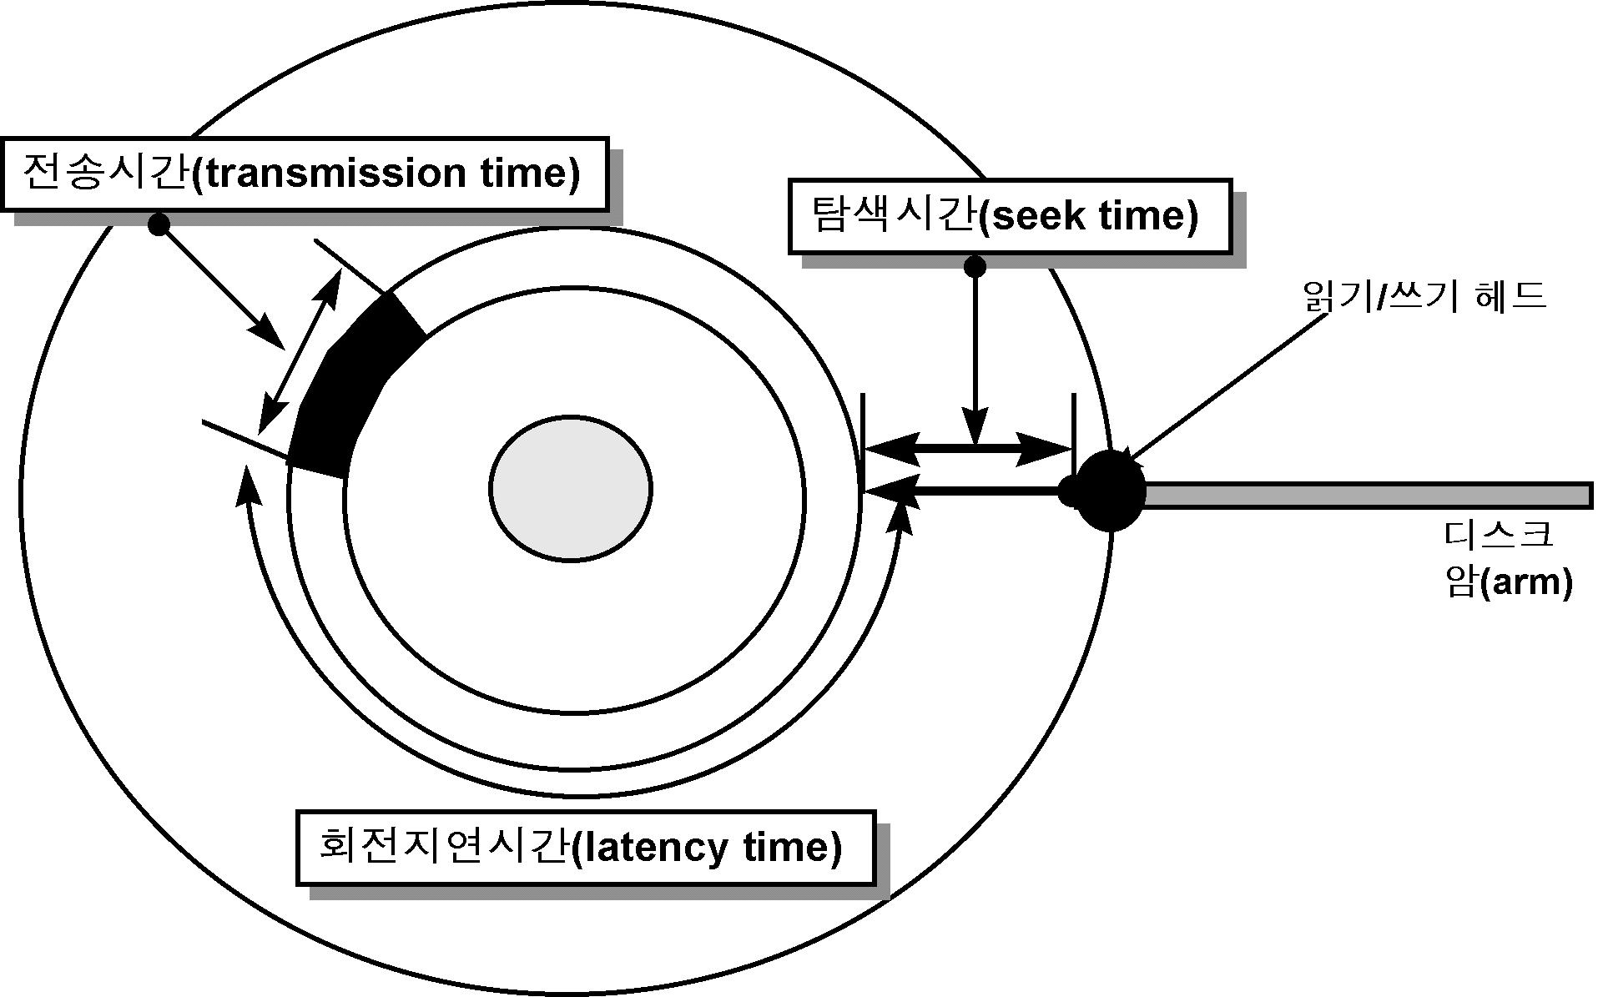
Section 1 개요
 자기 디스크의 접근 요소

Slide 10
Section 1 개요
 자기 디스크의 처리 시간
 탐색 시간(seek time)
 헤드를 움직여 적절한 실린더(트랙)위에 놓는데 걸리는 시간
 회전 지연 시간(latency time, rotational delay time)
 헤드를 움직여 적절한 섹터 위에 놓는데 걸리는 시간
 전송 시간(transmission time)
 데이타를 주고 받는데 걸리는 시간
 디스크요청 총 처리시간
탐색시간 + 회전지연시간 + 전송시간

Slide 11
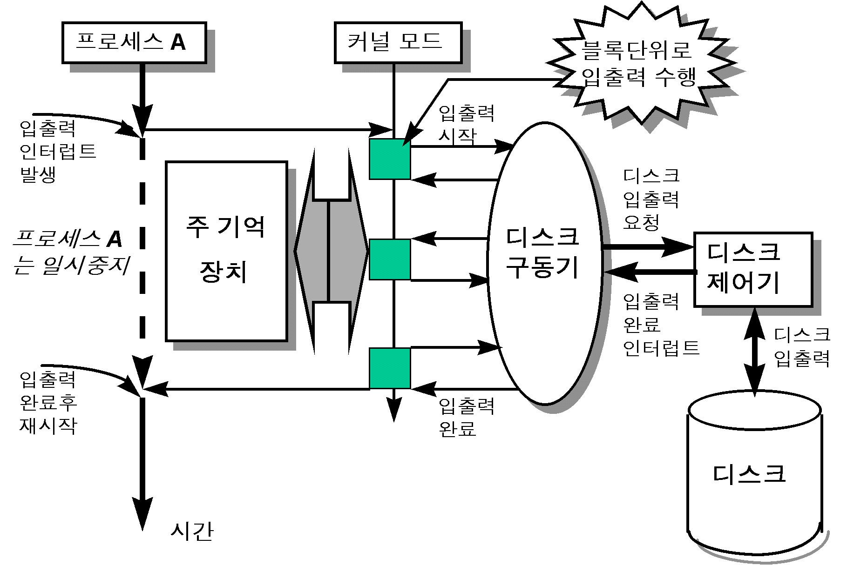
Section 1 개요
 블록 단위 입출력
 4K블록으로 구성된 11K 파일을 읽기 위해 read()시스템 호출
지연시간
=>인터리빙

Slide 12
Section 1 개요
 디스크 인터리빙(interleaving)
데이타가 주기억장치와 디스크 사이에 전송되는 동안에도
하드디스크는 고속 회전을 하고 있으므로 디스크 제어기와 디스크 구동기 사이의 전송부하에 따른 지연시간을 고려하여 디스크 블록번호를 설정하여 디스크의 입출력 성능을 향상시키는 기법
인터리빙 계수(interleaving factor)
지연시간 때문에 건너뛰게 되는 인접한 디스크 블록 수
=> 지연시간이 클수록 인터리빙 계수를 높이는 것이 바람직

Slide 13
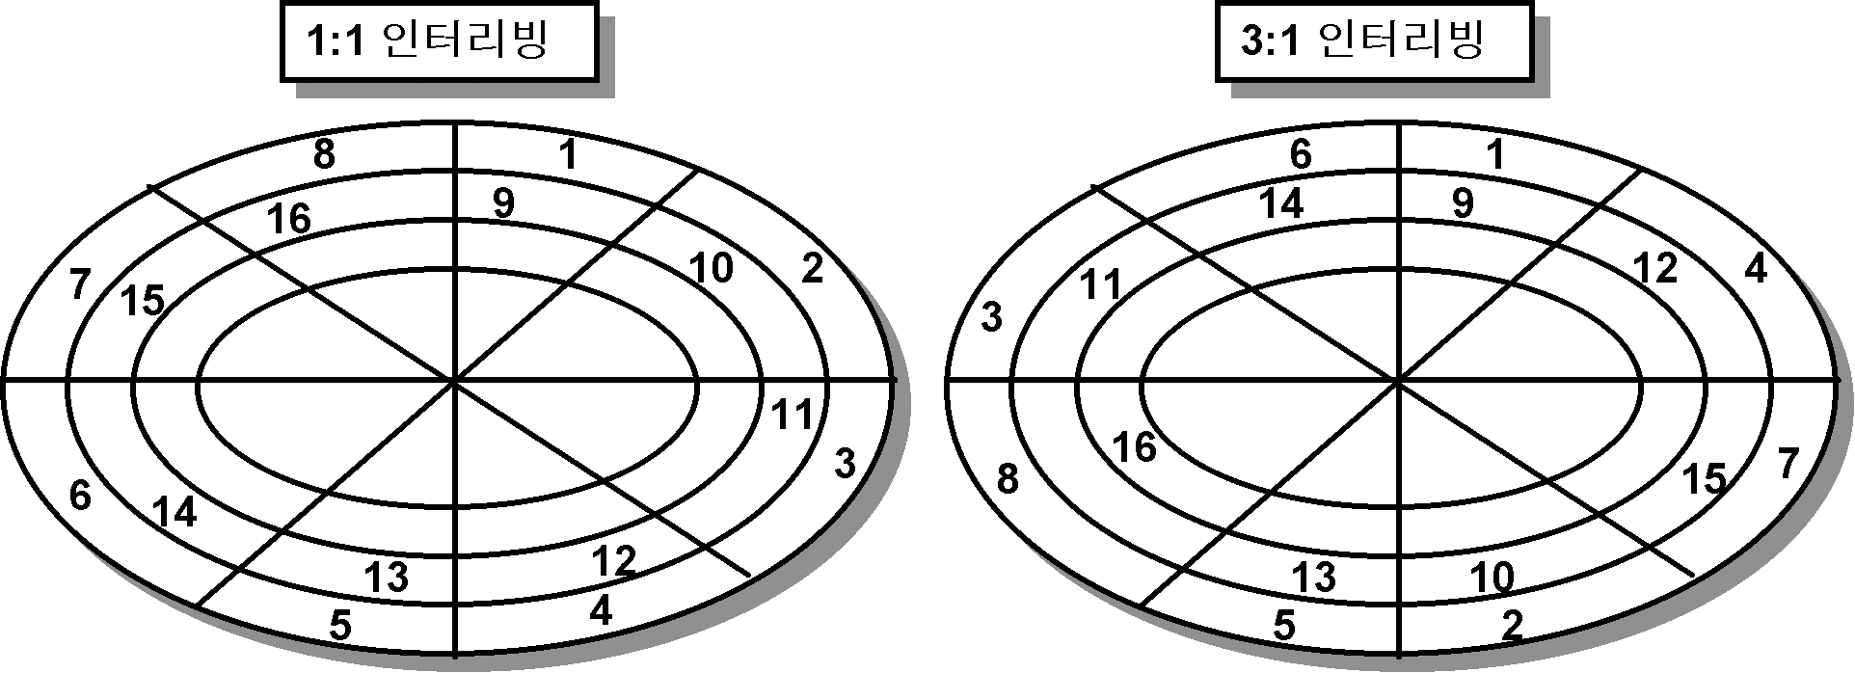
Section 1 개요

Slide 14
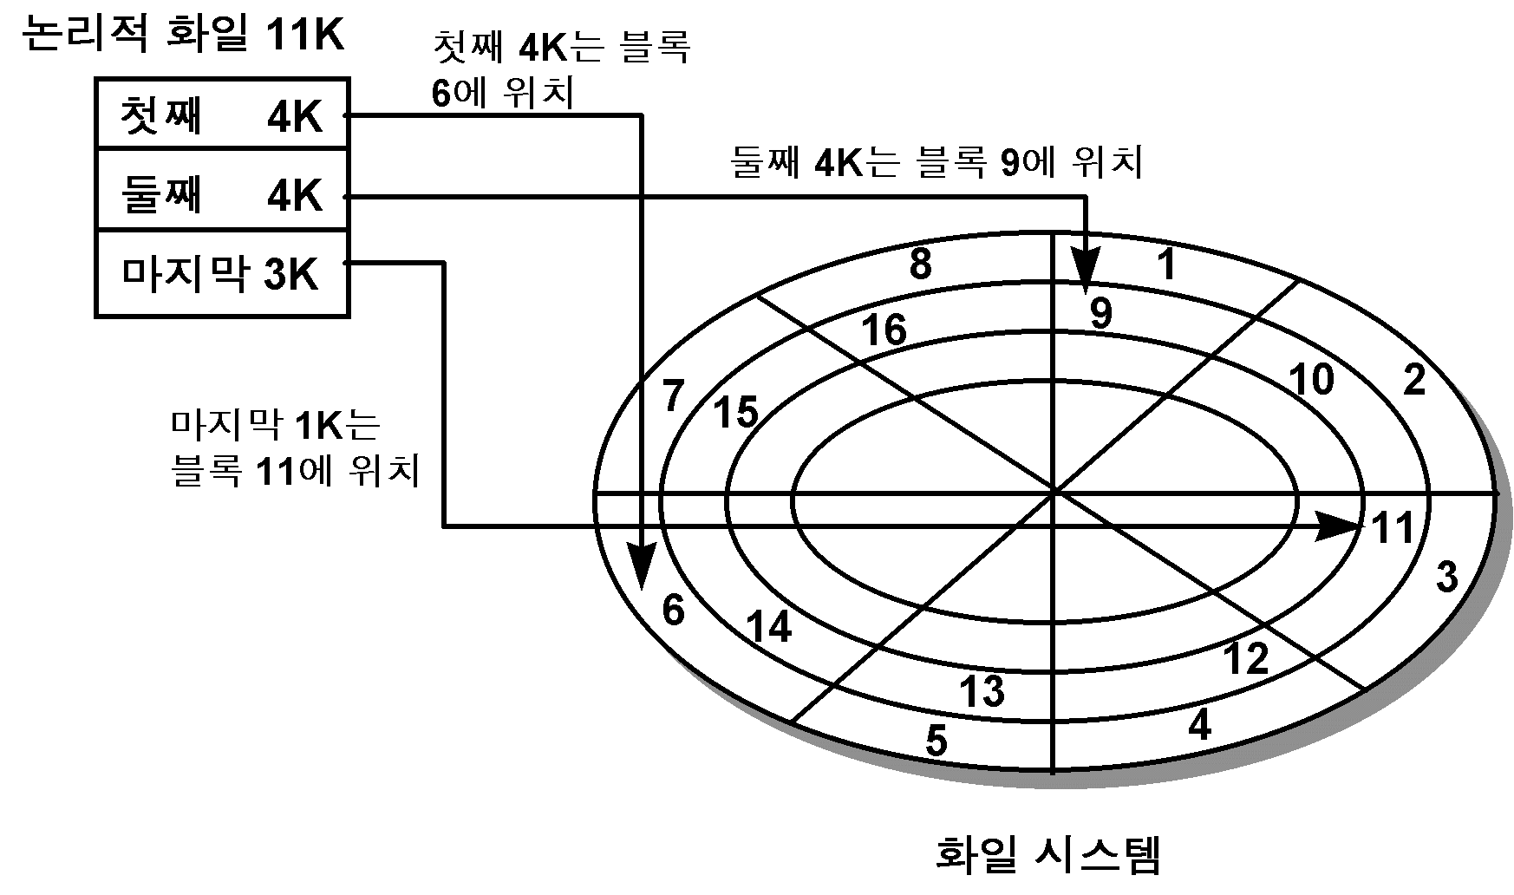
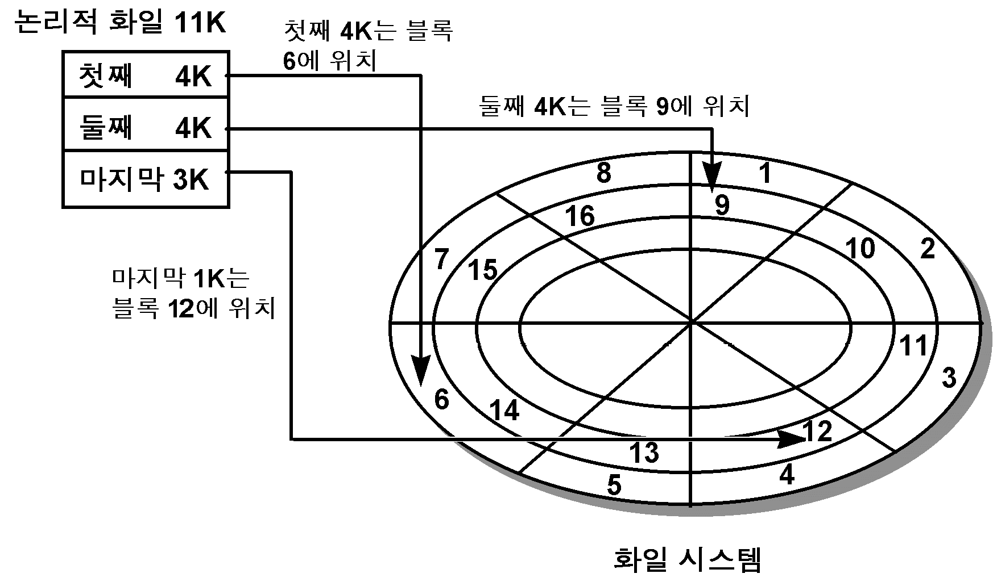
Section 1 개요
 디스크 공간 할당
블록 크기 : 4K, 파일 크기 : 11K
 파일을 저장하기 위해 3개의 블록 필요, 1K는 내부 단편화
 주기적으로 디스크 공간을 압축(compaction)할 필요

Slide 15
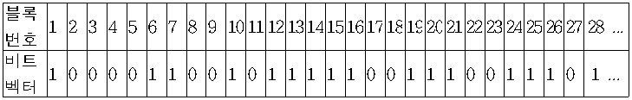
Section 2 디스크 가용공간 관리
OS가 디스크 공간을 효율적으로 사용하고, 파일의 억세스를 빨리하기 위해서 디스크의 가용공간 관리가 필요
1. 비트 벡터(Bit Vector)
비트벡터로 표현된 가용공간 리스트로 디스크의 가용공간 관리
 비트 값이 0 : 빈 블록
 비트 값이 1 : 할당된 블록
 장단점
간편하고 연속적인 가용 블록들을 찾는데 효과적
가용블록의 포인터가 필요하다

Slide 16
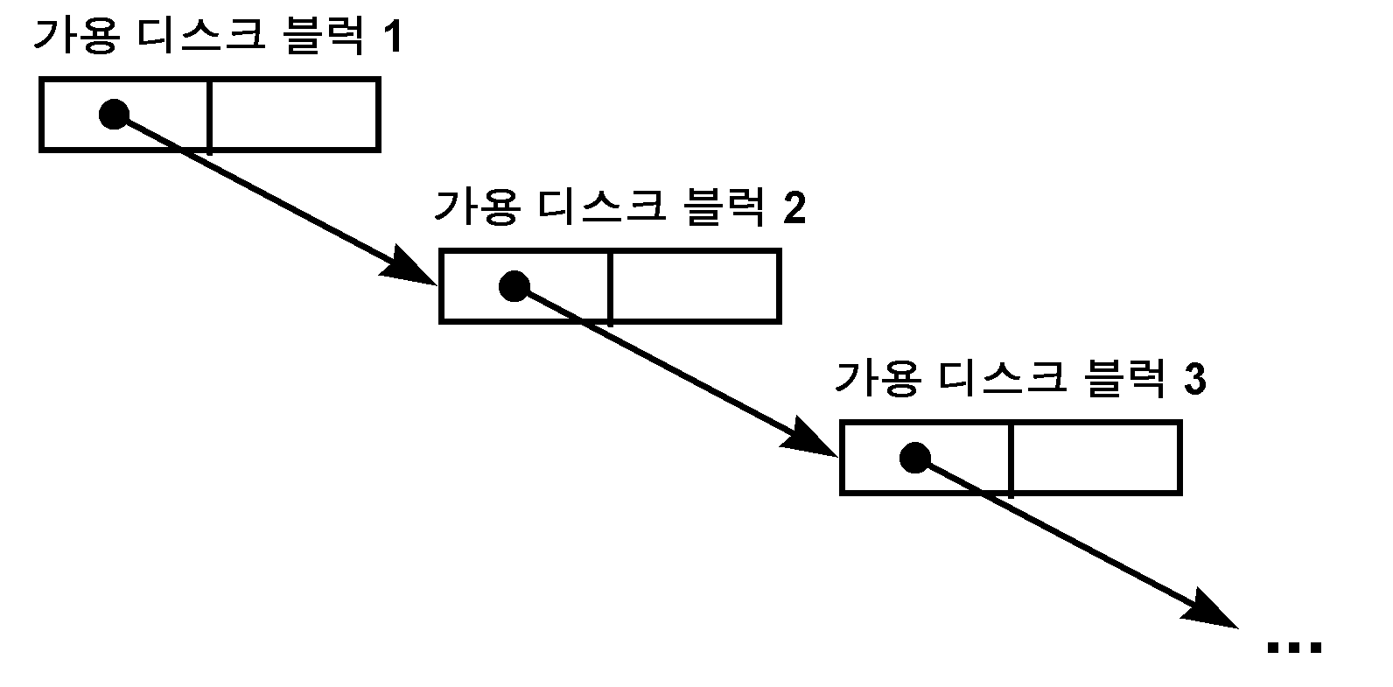
Section 2 디스크 가용공간 관리
2. 연결 리스트(Linked List)
가용블록 안에 다음 가용 디스크 블록의 포인터를 가지게
하여 모든 가용 블록들을 연결시켜 가용공간을 관리
가용공간 탐색 시 포인터 정보 뿐만 아니라 포인터 정보를
포함한 각 블록을 모두 읽어야 하기 때문에 비효율적
(실질적인 입출력이 필요 함)

Slide 17
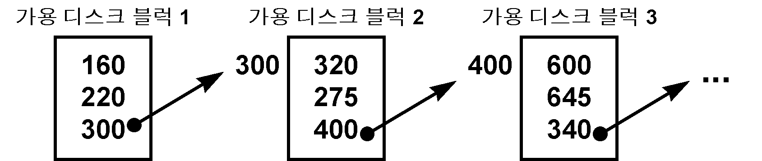
Section 2 디스크 가용공간 관리
3. 인덱스 블록 (그룹핑)
 첫번째 빈 블록 안에 n 개의 가용 블록 주소를 저장하는 방법으로 처음 n-1개는 가용 디스크 블록 주소를 저장하고 마지막 1개는 다른 n개의 빈 블록의 주소를 포함하고 있는 블록의 주소를 저장
 장점은 여러 개의 가용블록의 주소를 쉽게 찾을 수 있음

Slide 18
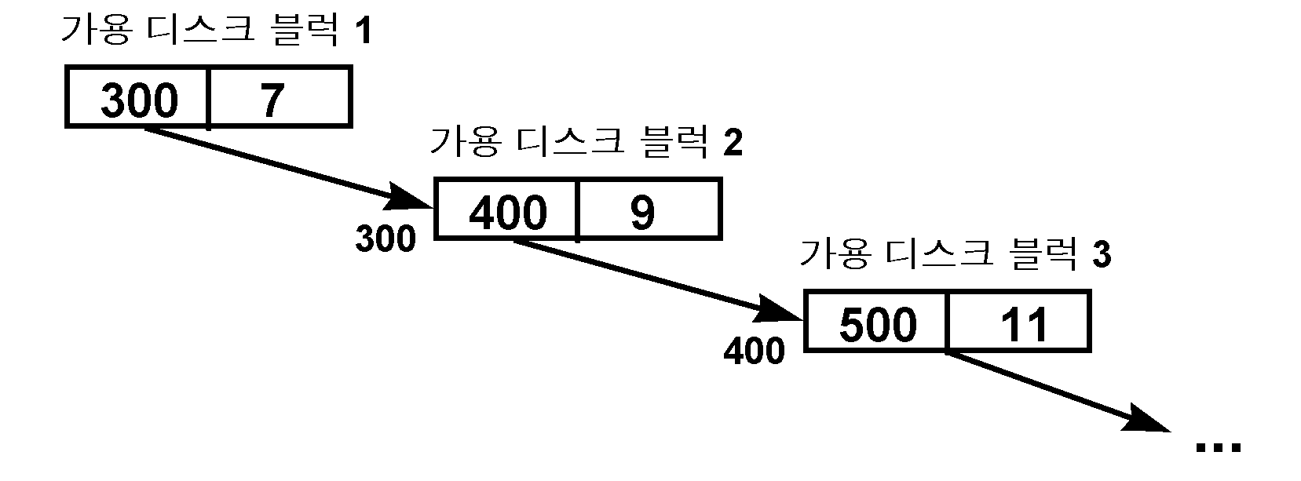
Section 2 디스크 가용공간 관리
4. 카운팅(Counting)
디스크 할당이나 해제 시 연속된 블록들이 동시에 할당되거나 해제되는 점을 이용한 디스크 공간관리 기법
첫 번째 가용블록의 주소와 그 첫 번째 블록에 연속된 가용 블록의 개수를 저장하여 가용공간을 관리

Slide 19
Section 3 디스크 스케줄링 기법
 디스크 스케줄링 기법
프로세스들이 파일입출력을 요구하면 디스크에서 찾고자 하는 데이터가 여러 곳에 흩어져 있으므로 헤드를 어떻게 움직이느냐를 결정하는 운영체제의 디스크 억세스 기법
 탐색 시간 최적화 알고리즘
(seek time optimization algorithm)
 회전 시간 최적화 알고리즘
(rotation time optimization algorithm)
 헤드가 움직이는 탐색 시간이 회전 지연 시간보다 10배 이상의 많은 시간이 소요되며 디스크 성능을 좌우
=> 디스크 스케줄링 주안점 : 탐색 시간을 최적화

Slide 20
Section 3 디스크 스케줄링 기법
 디스크 스케줄링 알고리즘의 지향점
 처리율(throughput) 최대화
단위 시간에 디스크의 헤드가 찾을 수 있는 데이타의 수를
최대화하는 것
 평균응답시간(mean response time) 최소화
어떤 요청이 디스크 구동기에 전해 질 때부터 그 결과가 나올
때까지의 시간(대기 시간 + 탐색 시간 + 회전 시간)의 평균
값을 줄이는 것
 응답시간편차(variance of response time) 최소화
평균 응답 시간의 편차를 줄이고, 이를 예측할 수 있도록 하는 것 즉, 데이터를 읽는 시간들의 차이가 작도록 하는 것

Slide 21
Section 3 디스크 스케줄링 기법
1. FCFS 스케줄링
대기열(Queue list)에 입력된 순서대로 서비스를 진행
 특징
요청 큐(I/O 장치)에 먼저 도착한 요청이 우선적으로
서비스 받게 되므로 근본적인 공평성이 보장
더 높은 우선 순위를 가진 요청이 도착하더라도 요청의
순서가 바뀌지 않음(대기 큐 재배열이 없음)
디스크 오버헤드가 적게 걸리는 경우는 이 방법이 효율적
이지만, FCFS를 사용하는 중에 오버헤드가 커지면 요청이
많아져 평균 응답 시간이 길어짐

Slide 22
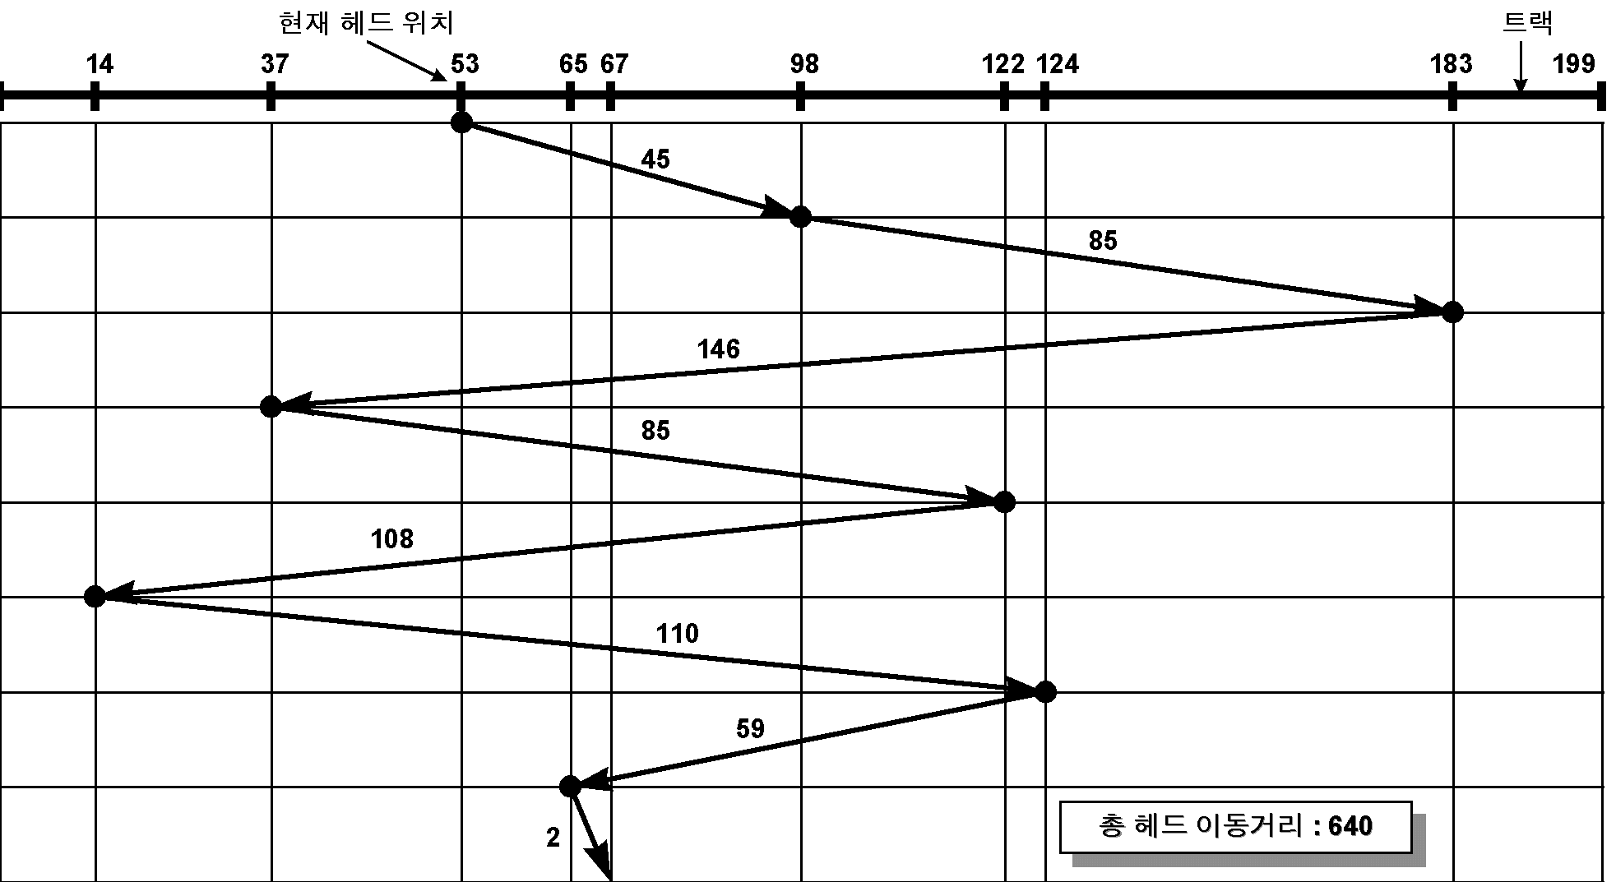
Section 3 디스크 스케줄링 기법
 현재 헤드 위치가 53에 있고, 요청 큐에는 98, 183, 37, 122, 14, 124, 65, 67 번과 같은 순서로 접근할 트랙의 디스크 요청이 들어 있다고 가정할 때, 총 헤드의 움직임은 640으로 이동거리가 매우 많아 응답시간이 큼.

Slide 23
Section 3 디스크 스케줄링 기법
2. SSTF 스케줄링
SSTF(shortest seek time first)스케줄링은 탐색 거리가 가장
짧은 요청이 먼저 서비스를 받는 기법
 특징
FCFS보다 처리량이 많고 평균 응답시간이 짧음
실린더의 제일 안쪽과 바깥쪽에서 디스크 요청의
기아(starvation) 현상이 발생, 응답 시간에 큰 편차가 생김
SSTF는 처리량이 큰 목표인 일괄 처리 시스템에 유용
응답 시간의 편차가 크므로 대화형 시스템에 부적합

Slide 24
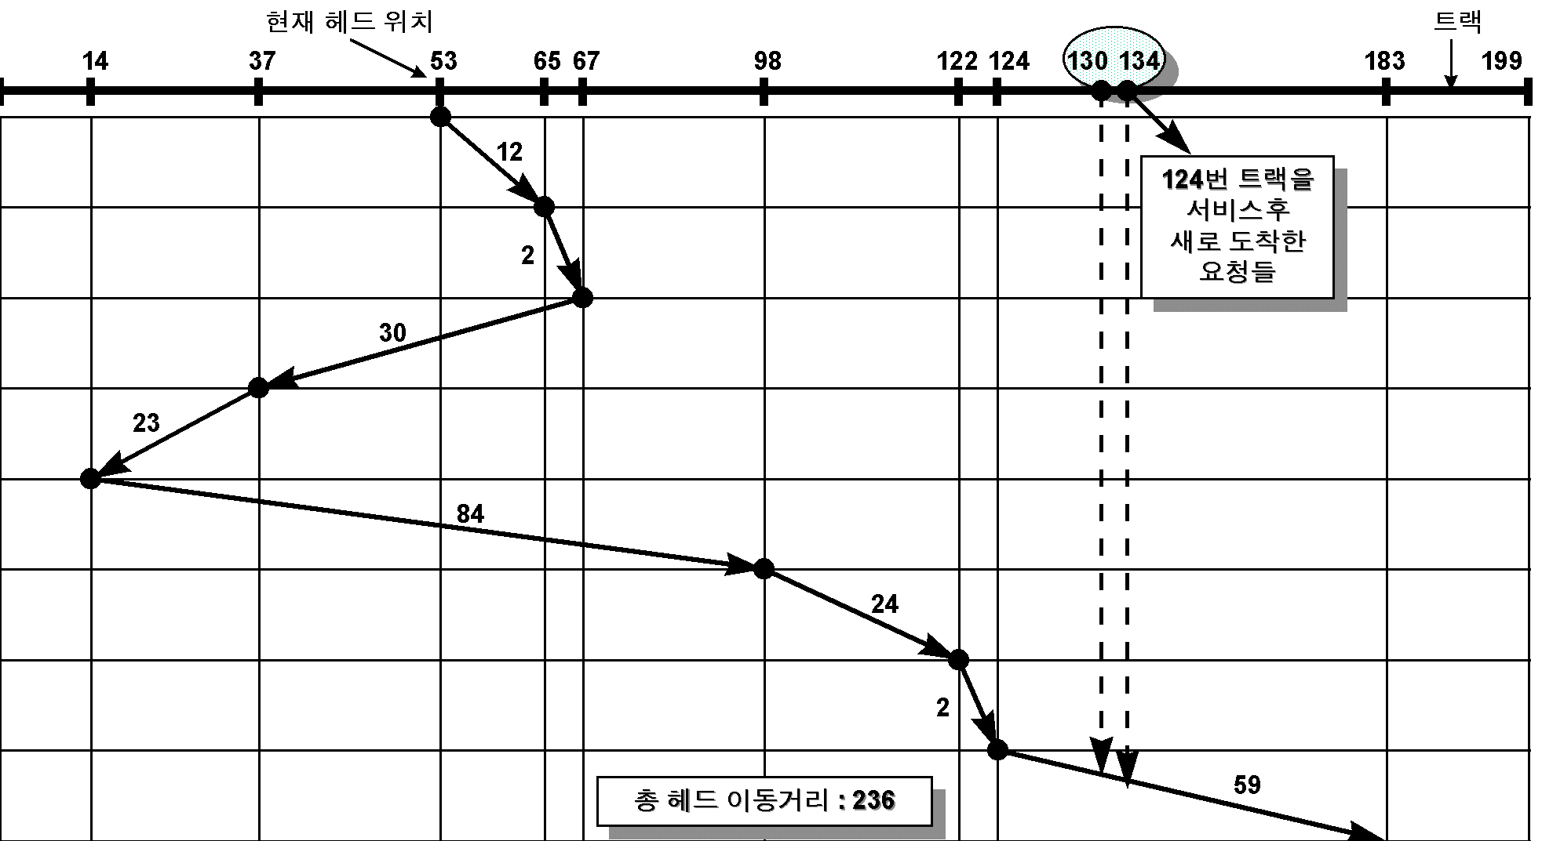
Section 3 디스크 스케줄링 기법
 총헤드의 움직임은 236으로 FCFS에 비해 1/3정도 응답시간이 단축, 만약 124번 트랙을 처리하고, 183번 트랙을 처리하려는 도중, 130, 135번 트랙 요청 등이 계속 도착할 경우, 바깥쪽 183번 트랙 요청은 기아상태에 빠짐

Slide 25
Section 3 디스크 스케줄링 기법
3. SCAN 스케줄링
Denning의 SSTF가 갖는 응답시간의 편차에 있어서의
차별 대우와 큰 편차를 극복하기 위해 개발(엘리베이터
알고리즘)한 것으로, SSTF와 같이 동작을 하지만, 헤드
진행 방향으로 가장 짧은 거리에 있는 요청을 먼저 서비스
 특징
끝까지 헤드가 가면, 다시 반대쪽 끝까지 나가며 처리
하므로 기아상태가 발생하지 않음
처리량과 평균 응답 시간을 개선 하였다는 점에서는
SSTF와 같지만, SSTF에서 발생하는 차별 대우를 많이
없애고 낮은 편차를 가지지만 헤드 진행 도중 새로 도착한 요청도 함께 서비스를 받게 되므로 밖에 위치하는 트랙은 가운데 트랙보다 여전히 더 적은 서비스를 받게 됨

Slide 26
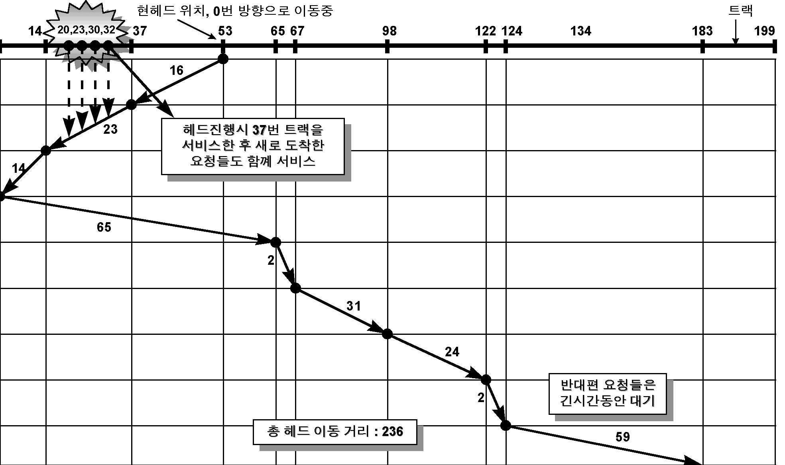
Section 3 디스크 스케줄링 기법
 총헤드의 움직임은 236으로 응답시간이 단축
 LOOK 스케줄링
SCAN은 0번 트랙에서 199번 트랙까지 요청이 없더라도 헤드가 이동하지만, 마지막 요청 트랙 183번 트랙까지만 헤드가 이동하는 경우를 LOOK 스케줄링 이라고 함

Slide 27
Section 3 디스크 스케줄링 기법
4. C-SCAN (Circular-Scan) 스케줄링
SCAN에서의 불공평한 대기 시간을 좀더 균등하게 하려고새로 도착한 요청은 다음 진행때 서비스하도록 변형을 가한 것으로, 헤드는 항상 바깥쪽 실린더에서 안쪽 실린더로 이동하면서 가장 짧은 탐색 시간을 갖는 요청을 서비스하는 기법
 특징
헤드는 항상 같은 방향(바깥에서 안쪽)으로 헤드를 이동해가면서 요청을 처리하지만, 더 이상 그 방향에 요청이
없을 때에는 반대 방향으로 헤드를 이동하는 것이 아니라,
다시 같은 방향으로 처음부터 처리를 진행하는 방법
마치 처음과 마지막 트랙을 원형으로 연결한 것과 같은
환형(circular) 처리와 유사
가장 안쪽과 바깥쪽 간 실린더의 차별 대우를 완전히 제거
하였고, 응답시간의 편차가 아주 작음

Slide 28
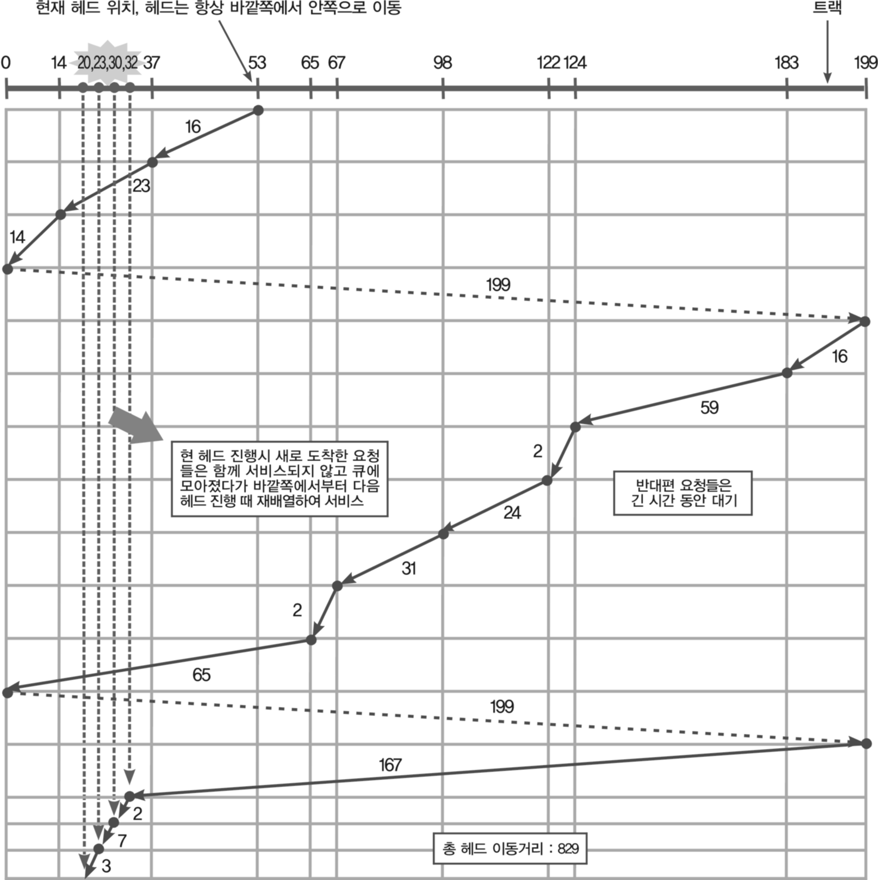
Section 3 디스크 스케줄링 기법
대기시간 균등화
C-LOOK 스케줄링 : LOOK과 마찬가지로 C-SCAN에서
헤드가 트랙끝가지 이동하지 않고 마지막 요청트랙(183번)
까지 이동할 때, C-LOOK 스케줄링이라 함.

Slide 29
Section 3 디스크 스케줄링 기법
5. N-단계 SCAN 스케줄링
N-단계(N-step) SCAN 스케줄링은 헤드가 한쪽 방향으로
이동해 나가면서 최초 요청에 의해서 들어온 것만 서비스
하다가, 다음 헤드 진행 때 이전에 도착했던 요청들을
서비스하는 기법
 특징
현재 큐에 대기중인 요청만 처리
=> 다음 헤드 진행 때 서비스를 받기 위해 요청을
대기행렬에 저장
 SSTF나 SCAN 방법보다 응답시간의 편차가 작음

Slide 30
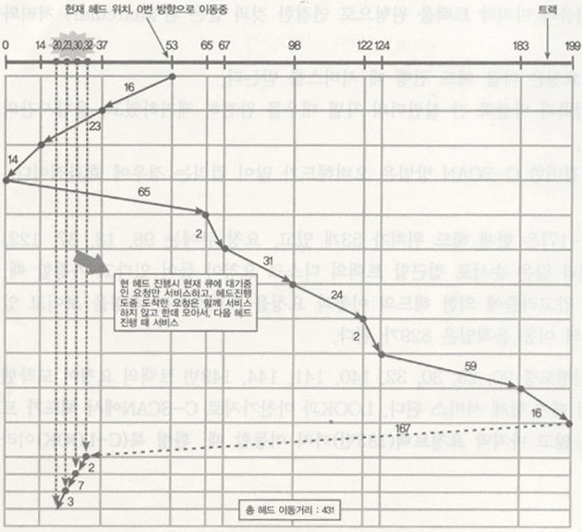
Section 3 디스크 스케줄링 기법

Slide 31
Section 3 디스크 스케줄링 기법
6. 에션바흐 기법
탐색시간 뿐만 아니라 회전 지연 시간을 최적화
하려고 했던 최초의 기법들 중의 하나
7. SLTF 스케줄링
부하가 큰 상황에서는 특정 실린더에 대해 여러 번 참조가
발생할 가능성이 늘어나므로 회전지연시간의 최적화를 고려
하는데, 회전 시간의 최적화는 SLTF(shortest latency time first)
스케줄링에 의해 구현되며, 섹터 큐잉 스케줄링 이라고도 함
 일단 디스크 헤드가 특정 실린더에 도착하면 그
  실린더내의 여러 트랙에 대한 많은 요청 시, 이런
  모든 요청은 디스크 주위의 섹터위치에 따라 대기
  행렬에 정렬되고 가장 가까운 섹터가 우선적으로 서비스

Slide 32
 RAID(Redundant Array of Inexpensive Disk)
프로세서와 디스크의 속도 차이를 극복하기 위하여 다수의 디스크를
논리적으로는 하나의 디스크처럼 인식시켜 여러 대의 디스크에 있는
데이터를 병렬로 억세스 할 수 있도록 하거나, 데이터 보존의 신뢰도를
향상시기는 기법
■ RAID-0 : 데이터를 여러 대에 분산 저장하는 기법(Striping) 으로 속도향상
(예) 스트라이프 볼륨 (동영상 처리에 유리)
■ RAID-1 : 동일한 데이터의 복사본을 저장하는 Mirroring 기법
■ RAID-5 : 3개 이상의 디스크에 대하여 데이터와 패러티를 분산 저장하는 기법으로
디스크 오류 시 해당 디스크만 교체하면 데이터를 재구성할 수 있는 기법
■ RAID-2 : RAID-0에 Hamming 오류검출 및 정정 기능이 추가된 기법
■ RAID-3 : RAID-0에 비트 인터랙티브 패러티로 에러 수정이 가능한 기법
■ RAID-4 : RAID-3과 유사하지만 블록단위 스트라이핑
■ RAID-10( RAID 0+1) : 스트라이핑 + 미러링

